Slide 1
Webforms
ASP.NET

Slide 2
Web Services
Statuslos URI als Endpunkt
HTTP Methoden mappen DB Methoden
CRUD ->Insert, Select, Update, Delete-> POST, GET,PUT, DELETE
Datenformate
SOAP, JSON, XML, CSV
API
API Keys für authentifizierung

Slide 3
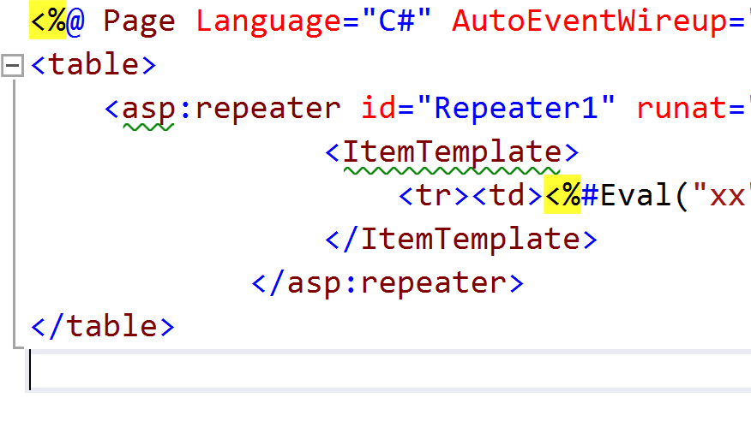
ASPX Service
ASPX Seite ohne HTML Inhalt
Kein Head, Body, Form!
Table für Ajax CallBack
Excel zurückgeben
ContentType
Zeichenkette
Einzelner Wert
XML

Slide 4
ASMX Services
ASMX Template
UI für Test-> Start in Browser
Methoden mit Attributen
Service Web Interface
ScriptMethod auf Klasse
SOAP oder JSON
Abhängig von HTTP Request Header

Slide 5
ASP.NET Page Methods
Mini Service in Page
Funktion Statisch/shared
Kein Zugriff auf Page Objekte
HttpContext.Current …. Response.Write
<asp:ScriptManager runat="server" AjaxFrameworkMode="Enabled" EnablePageMethods="true">
settings.AutoRedirectMode = RedirectMode.Off; bei Friendlyurls

Slide 6
Web API
REST Ansatz
URI Endpunkt
CRUD per HTTP Verbs
Content Negotiation –Format häng vom Header ab
Idempotent
Scaffolding CRUD
Controller

Slide 7
Push per SignalR
Vom Server senden
Websockets, http Connected
Library für JavaScript und Net Clients
Jquery based
Library für ASP.NET
Hub Klasse
Nachricht an alle, Teilnehmer, Gruppen

Slide 8
Übung Autocompletebox

Slide 9
Übung Chat

